Slide 1


GitHub
Git – это система управления версиями с открытым исходным кодом.
GitHub – это веб-служба размещения для репозиториев Git.

Slide 2
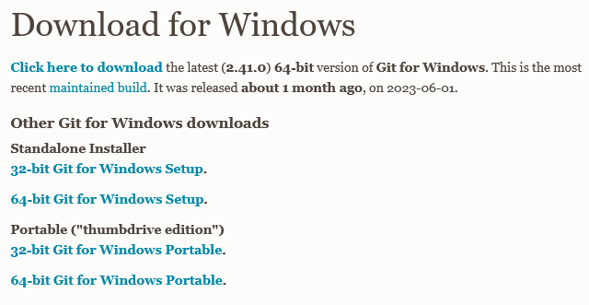
Установка Git
Windows
https://git-scm.com/download/win

Slide 3
Установка Git
MacOS
Открываем терминал и пишем:
Если установлен Homebrew
Если нет, то
Появится окно, где предложат установить Command Line Tools (CLT). Соглашаемся и ждём установки. Вместе с CLT установится и git
brew install git
git --version

Slide 4
Установка Git
Linux
Debian или Ubuntu
CentOS
Arch
sudo apt install git
sudo yum install git
sudo pacman -S git

Slide 5


Регистрация и вход в аккаунт
Для регистрации нажмите Sign up и следуйте пошаговой инструкции.
Для входа используйте Sign in и введите свои логин и пароль.

Slide 6
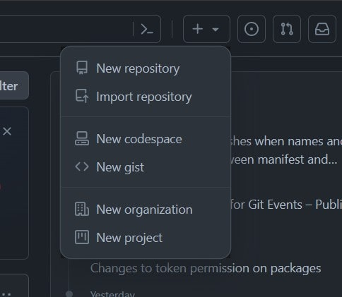
Создание
репозитория
Для создания репозитория нажмите на «+»
в правом верхнем углу и выберете
«New repository».

Slide 7
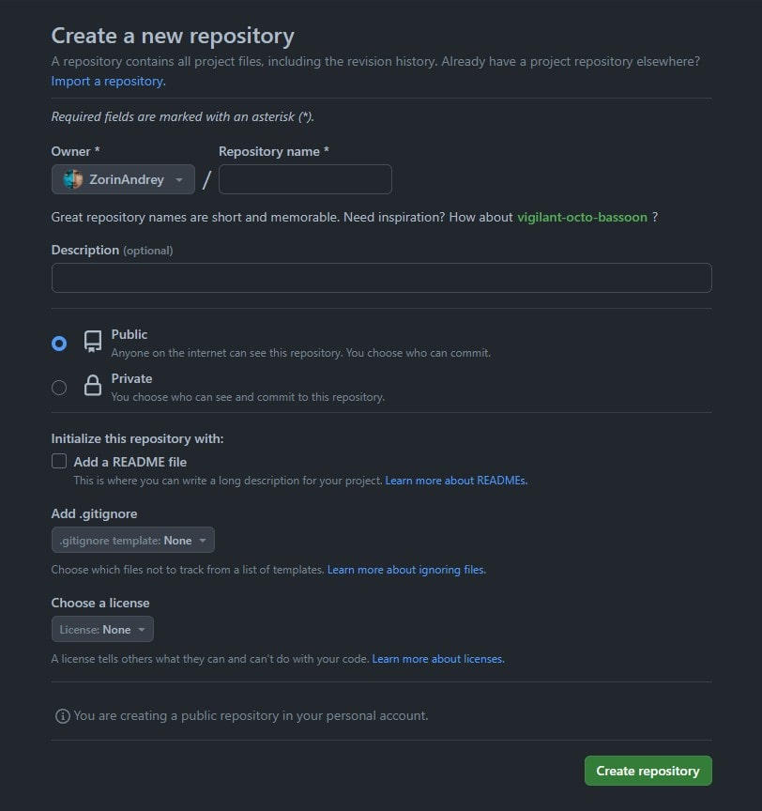
Создание
репозитория
Репозиторий может быть открытым и тогда доступ к нему может получить любой имеющий на него ссылку.
Репозиторий может быть закрытым и в этом случае вы определяете кто может получить
к нему доступ.

Slide 8
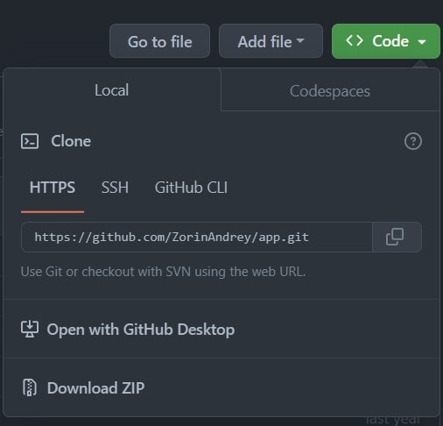
Клонирование
репозитория
Репозиторий можно клонировать на свой компьютер. Для этого выберите способ (HTTPS или SSH) и скопируйте ссылку.

Slide 9
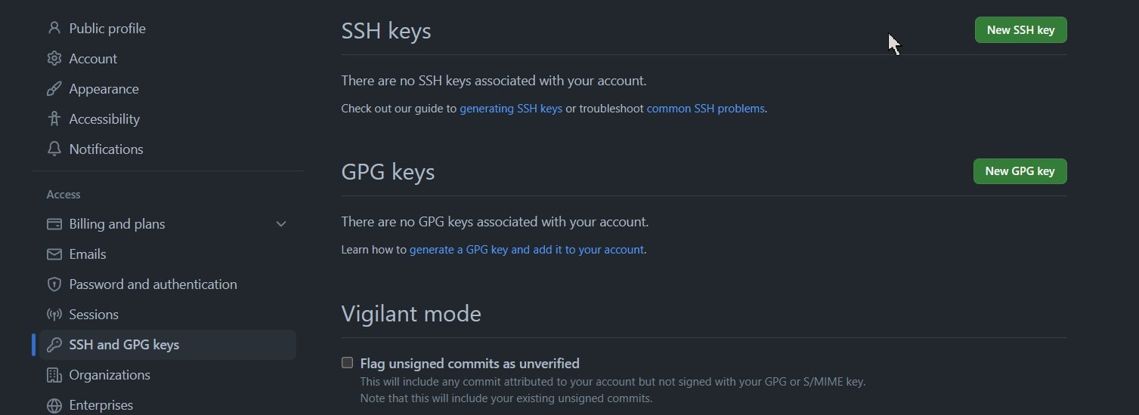
SSH-ключи
Для работы с репозиторием иногда требуется создать ssh-ключ. Для этого нажмите на иконку своего профиля в правом верхнем углу и выберите пункт настройки (Settings). Затем в меню слева выберите пункт «SSH and GPG keys» и нажмите «New ssh key».

Slide 10
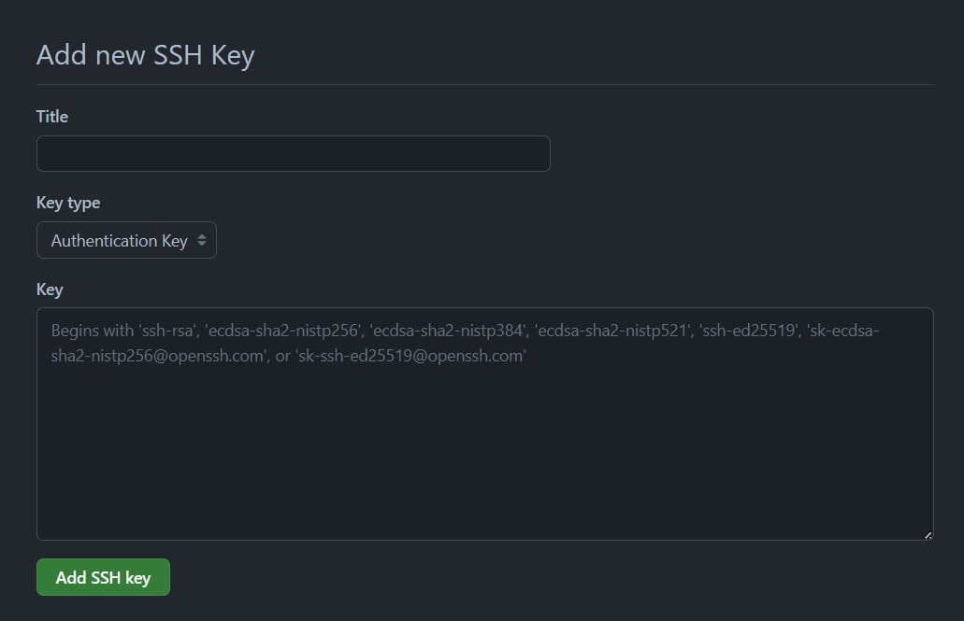
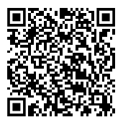
SSH-ключи
Подробная инструкция по генерации ключей находится по ссылке

Slide 11
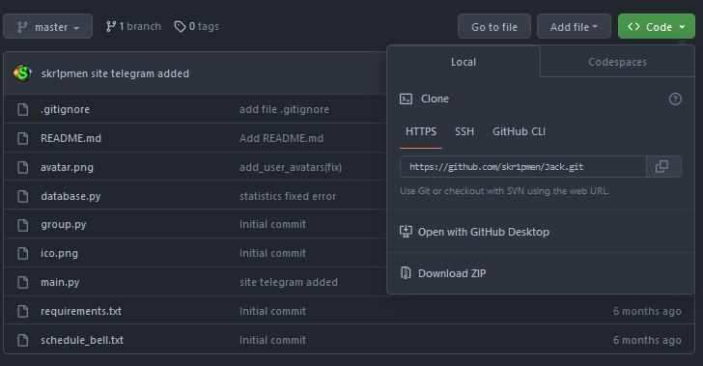
Скачивание существующих репозиториев

Slide 12
git clone ссылка_на_репозиторий
D:\>git clone https://github.com/IDashkin/introductionToGithub
Cloning into 'introductionToGithub'...
remote: Enumerating objects: 143, done.
remote: Counting objects: 100% (143/143), done.
remote: Compressing objects: 100% (95/95), done.
remote: Total 143 (delta 52), reused 84 (delta 26), pack-reused 0
Receiving objects: 100% (143/143), 9.30 MiB | 9.05 MiB/s, done.
Resolving deltas: 100% (52/52), done.

Slide 13
Шпаргалка полезных команд
git init = инициализировать проект для использования git
git add . = добавить все изменения для сохранения
git add *filename* = добавить один файл для сохранения
git commit -m "message" = сохранить изменения с сообщением
git push origin master = отправить изменения в GitHub (ветка master)
git push origin new-branch = отправить изменения в GitHub (ветка new-branch)
git pull origin master = получить изменения из GitHub (ветка master)
git checkout -b new-branch = создать новую ветку
git status = проверить статус изменений
git log = посмотреть все предыдущие сохранения (коммиты)
git checkout *commit hash* = перейти к старому коммиту

Slide 14
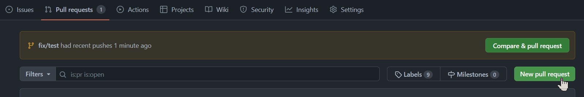
Создание Pull request
Когда вы добавляете изменения в какую-то ветку чаще всего появляется всплывающее окно с предложением сравнить ветки создать Pull request.
Другой способ создать Pull request — на вкладке Pull requests нажать на кнопку «New pull request».

Slide 15
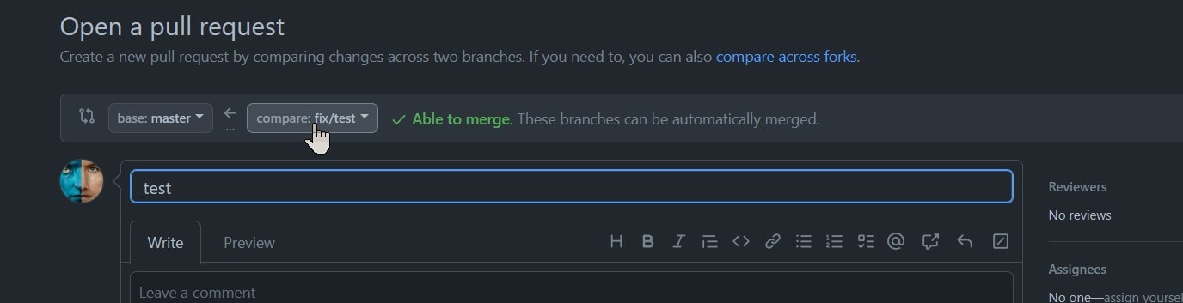
Создание Pull request
При создании Pull request важно правильно выбрать ветки источника и цели.

Slide 16
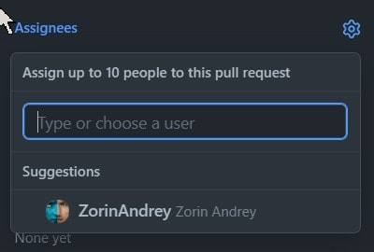
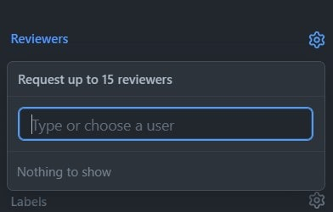
Создание Pull request
В меню справа не забываем подписаться под своим ПР(Pull request) и выбрать того,
кто будеть делать ревью ваших изменений.

Slide 17
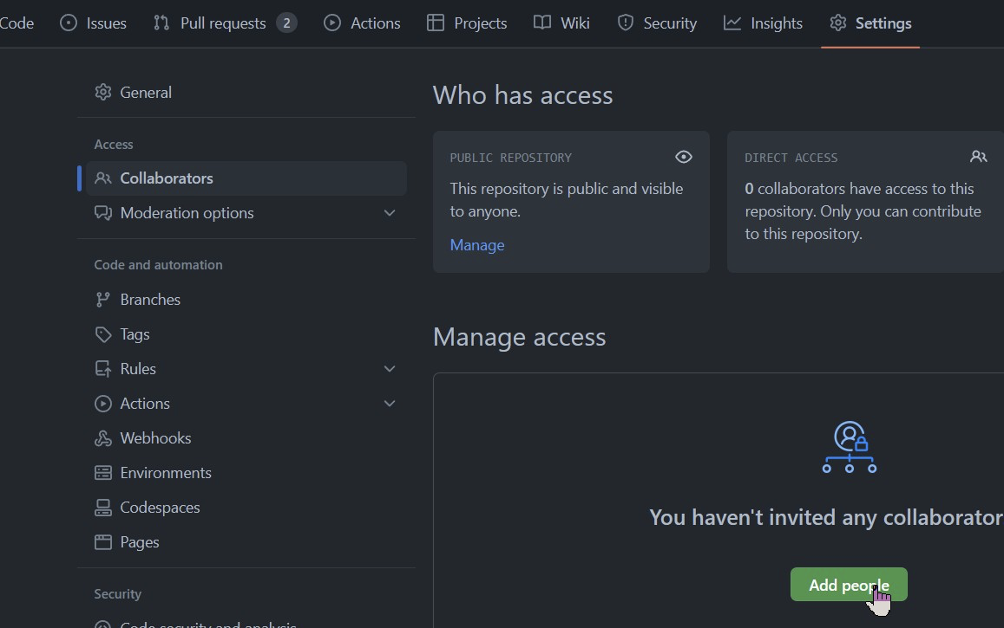
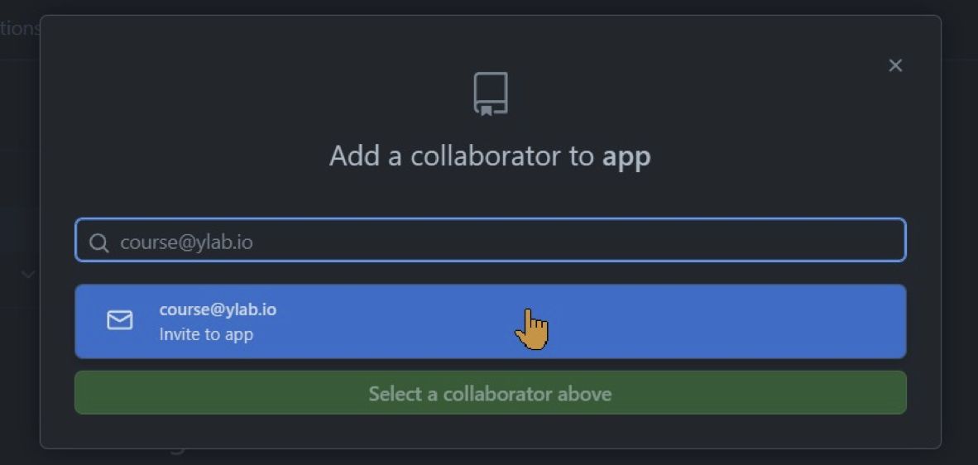
Добавление ревьюеров
Чтобы получить возможность добавления ревьюеров из списка необходимо добавить в ваш репозиторий участников. Сделать это можно через вкладку Settings — Collaborators — Add people. В качестве приглашённого участника необходимо выбрать аккаунт друга.

Slide 18
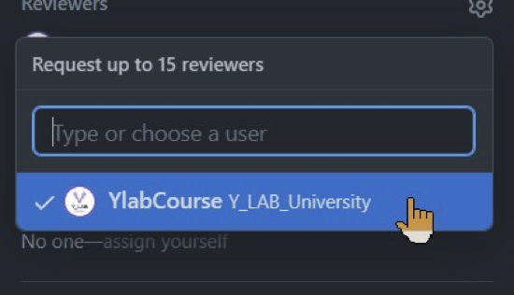
Добавление ревьюеров
Теперь мы можем выбрать нашего ревьюера из списка. Выбранный вами ревьюер получит
на почту письмо с приглашением.

Slide 19
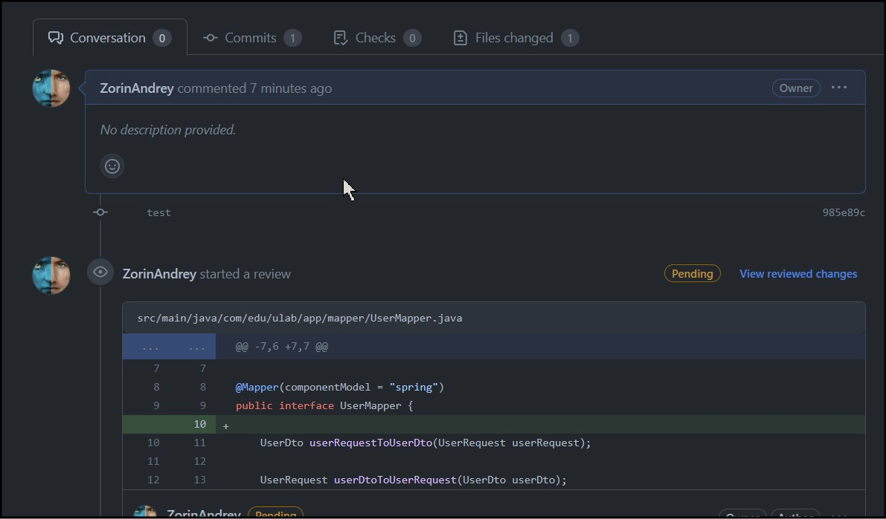
Создание Pull request
Во вкладке Conversation открытого ПР видна вся переписка по замечаниям, оставленным ревьюером.

Slide 20
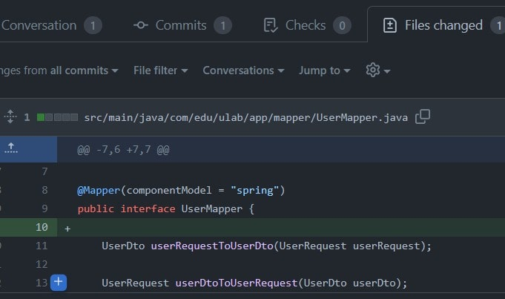
Создание Pull request
Во вкладке Files Changed — все изменения, которые вы сделали в новой ветке относительно целевой. Здесь же производится ревью и оставляются замечания.

